Slide 1
Khoa học
Đồng và hợp kim của đồng

Slide 2
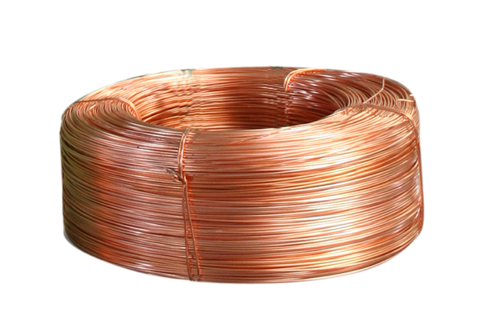

Slide 3
1. Tính chất của đồng và hợp kim của đồng
Quan sát một đoạn dây đồng và cho biết:
Màu sắc
Độ sáng
Tính cứng
Tính dẻo

Slide 4
1. Tính chất của đồng và hợp kim của đồng
Màu đỏ nâu
Có ánh kim
Không cứng bằng sắt
Dẻo, dễ uốn, dễ dát mỏng hơn sắt

Slide 5
1. Tính chất, của đồng và hợp kim của đồng:
- Đọc thầm thông tin trang 50 sách giáo khoa và hoàn thành bảng sau:
 | Đồng | Hợp kim của đồng
Tính chất

Slide 6
1. Tính chất của đồng và hợp kim của đồng:
 | Đồng | Hợp kim của đồng
Tính chất
- Là kim loại, có màu đỏ nâu, có ánh kim.
- Rất bền, dễ dát mỏng và kéo thành sợi, có thể dập và uốn thành bất kì hình dạng nào.
- Dẫn nhiệt và dẫn điện tốt.
Hợp kim của đồng với thiếc có màu nâu, với kẽm có màu vàng.
- Có ánh kim và cứng hơn đồng.

Slide 7
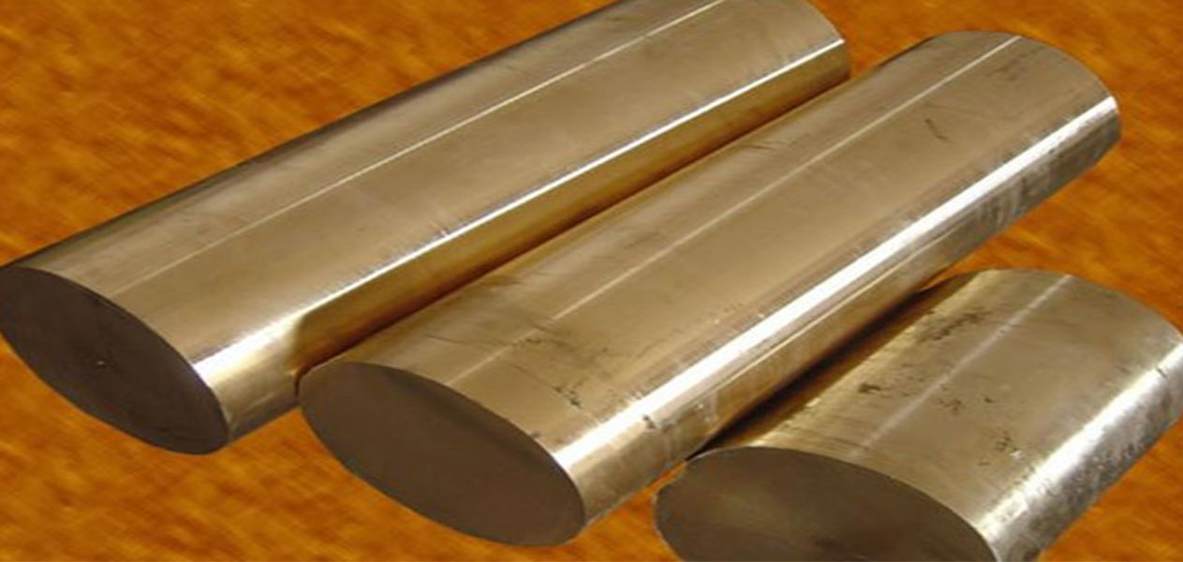
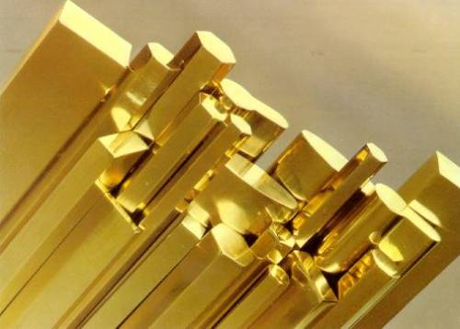
1. Tính chất của đồng và hợp kim của đồng
Đồng – thiếc
Đồng – kẽm (Đồng thau)
Đồng là một kim loại.
Đồng – thiếc, đồng – kẽm đều là hợp kim của đồng.

Slide 8
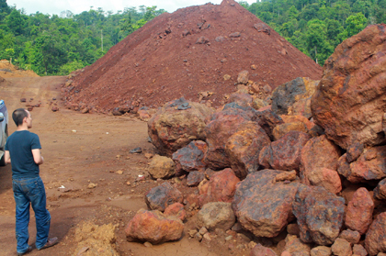
Nguồn gốc của đồng và hợp kim đồng.

Slide 9
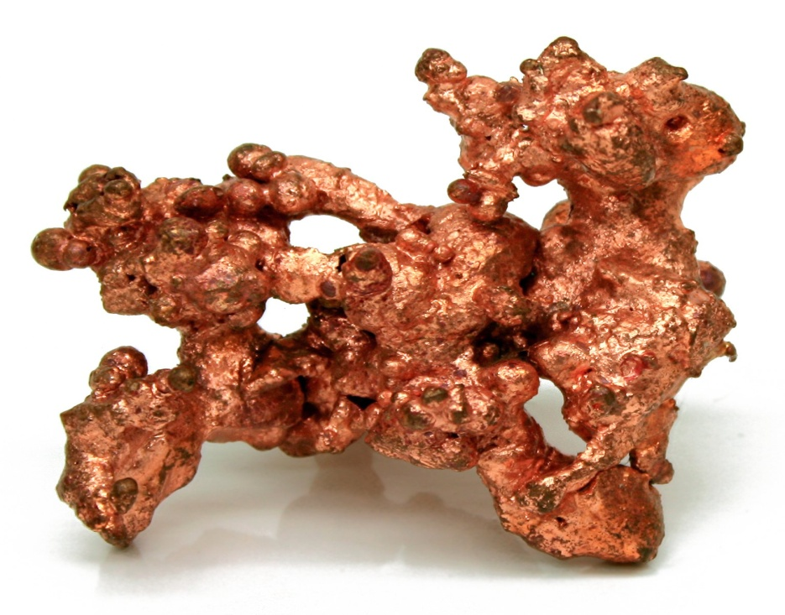

Slide 10
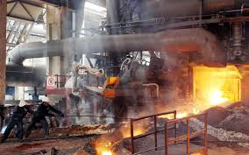
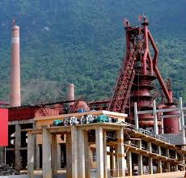
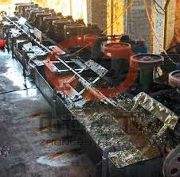

Slide 11
Kết luận
- Đồng là kim loại có trong tự nhiên. Phần lớn đồng được chế tạo từ quặng lẫn với một số chất khác.
- Có màu đỏ nâu, có ánh kim. Rất bền, dễ dát mỏng và kéo thành sợi,
Dẫn nhiệt và dẫn điện tốt.
- Hợp kim của đồng với thiếc có màu nâu, với kẽm có màu vàng, có ánh kim và cừng hơn đồng.

Slide 12
2. Một số ứng dụng của đồng và hợp của kim đồng, cách bảo quản:
- Em hãy kể tên một số đồ dùng được làm bằng đồng hoặc hợp kim đồng mà em biết?

Slide 13
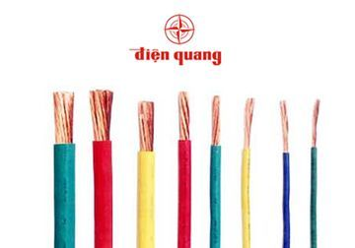
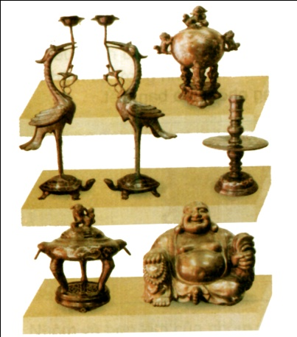
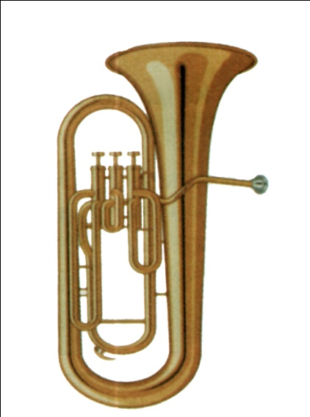
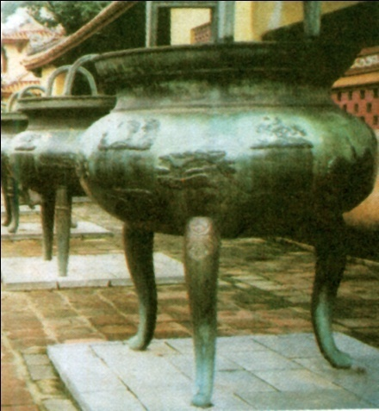
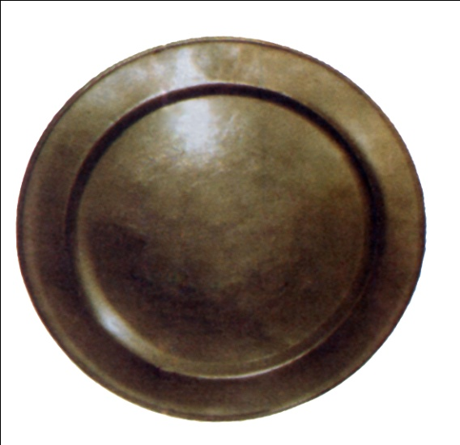
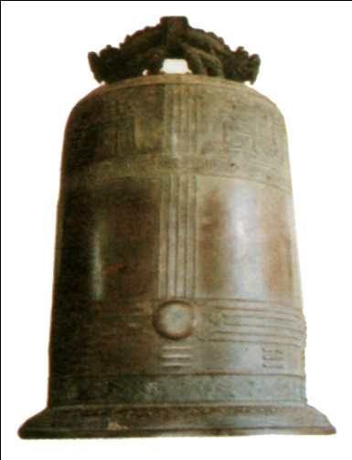
1
2
3
Dây điện
Các đồ thờ cúng
Kèn đồng
4
5
6
Chuông đồng
Đỉnh đồng
Mâm đồng

Slide 14
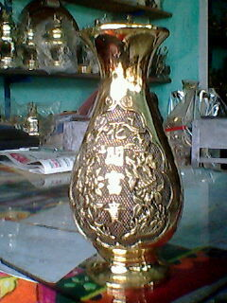
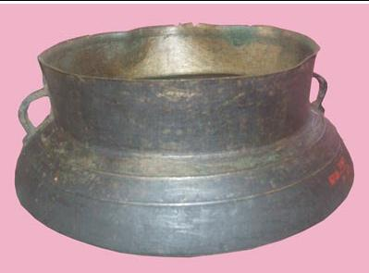
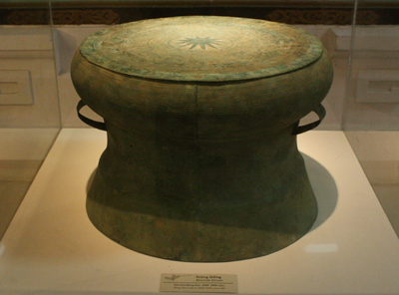
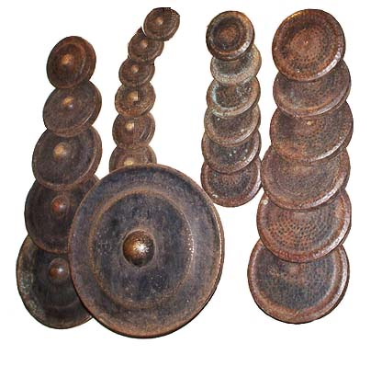
Một số đồ dùng khác được làm bằng đồng hoặc hợp kim của đồng:
Trống đồng
Bình hoa
Nồi đồng
Cồng. chiêng
Tượng đồng

Slide 15
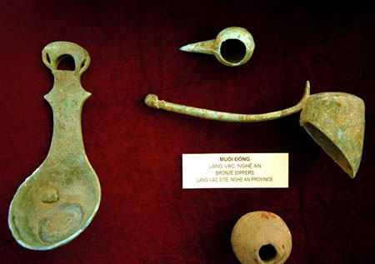
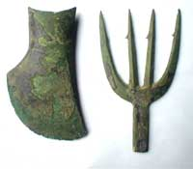
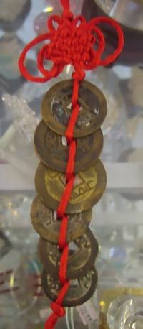
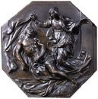

Slide 16
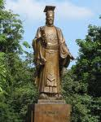
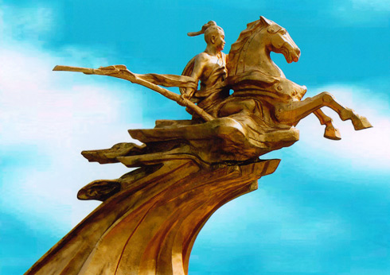
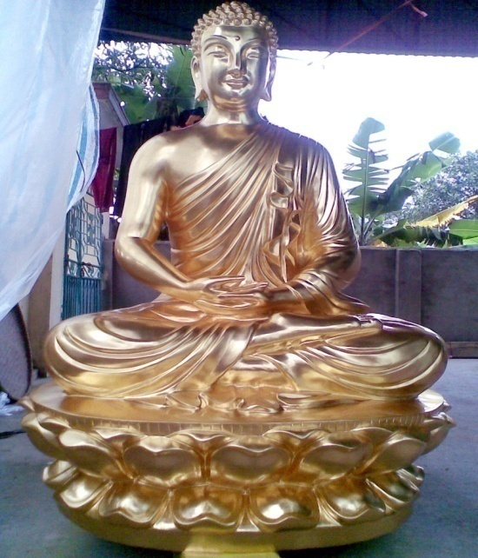
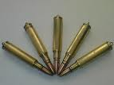
Tượng Lý Thái Tổ
Tượng Thánh Gióng
Tượng đồng Phật Tổ
Tượng đài Điện Biên Phủ
Đạn đồng

Slide 17
3. Cách bảo quản các đồ dùng bằng đồng hoặc hợp kim của đồng?
- Theo em người ta thường làm gì để bảo quản các đồ dùng bằng đồng hoặc hợp kim của đồng?
-Không để các đồ dùng bằng đồng hoặc hợp kim của đồng ngoài nắng hay ngoài mưa
-Dùng thuốc đánh đồng để đánh bóng, lau chùi làm cho đồ dùng bằng đồng sáng bóng trở lại.

Slide 18
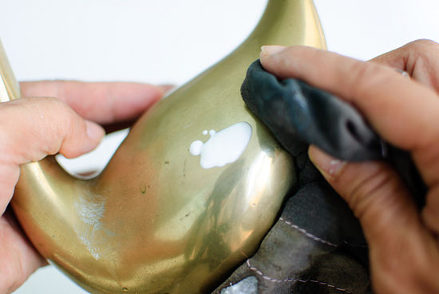
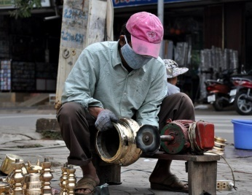

Slide 19
Chào các em chúc các em học giỏi!

